Slide 2
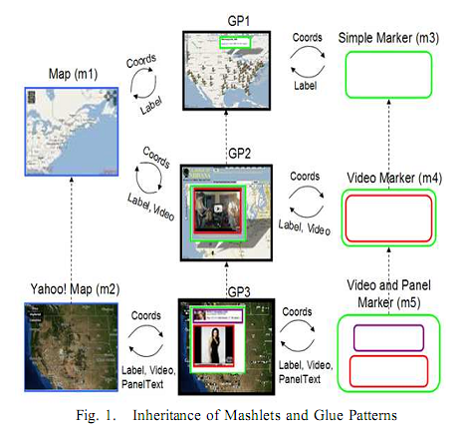

Slide 3
相连的概率首先要考虑两个层次：
1. 相关度。比如GP2比GP1有更高的相关度，因为它与yahoo 和 map 都有关系。
2. 必须考虑本身的易用性和稳定程度，如论文中引入的概念：static importance。比如GP1在实用过程中比GP2稳定的话，那么应该将GP1放在GP2前面。

Slide 4
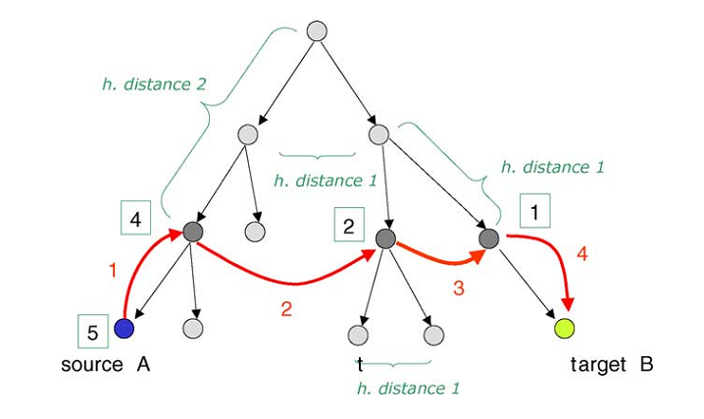
在两到三步之内能够连到的几乎是所有的API

Slide 5
构建基本的关联容器
将所有的API的应用分类，根据用途来分。
如果输入输出不匹配，可以建立中间的解析过程。整个是基于语意的分析。
分类后只需建立分类后的邻接矩阵。而不是分析所有的API，并且在这个邻接矩阵中选出既有概率最大的，然后把这次选的保存，加入到知识库。

Slide 6
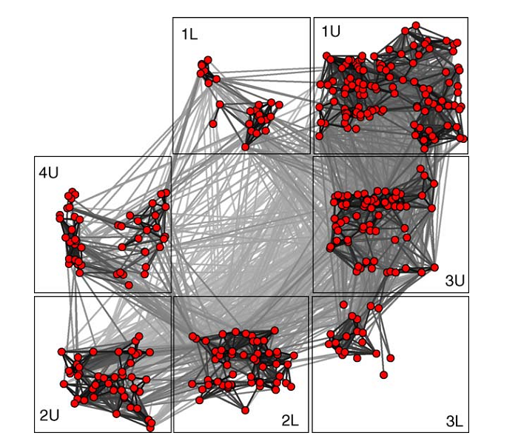

Slide 7
甚至可以考虑这样的结构
用户已选的APIs并不是可直连的。通过寻找已选API的所在类，通过邻接矩阵计算最有可能中间类，并通过中间类中最大概率的API，连接这两个并不能直接联系的API。

